Slide 1
Smart Environment Watch
นาฬิกาตรวจสภาพแวดล้อม
เชื่อมข้อมูลจากข้อมือถึงแดชบอร์ด
WATCH 2.0.9
HUB 1.0.8
ต้นแบบ 2 จอ · MQTT · ESP-NOW สองทาง
บันทึกข้อมูลบนแฟลชและ MicroSD
รายงานเพื่อการนำเสนอ
18 ตุลาคม 2569
สมาชิก / บทบาท: __________________________________
สมาชิก / บทบาท: __________________________________
KU WATCH / 15 ตุลาคม 2569
01
Notes:
เวลาพูด 20 วินาที (รวม 7 นาที)
เปิดด้วยแนวคิดดูค่าที่จุดใช้งานจริง เชื่อมสองหน้าจอและเก็บย้อนหลัง สมาชิกและบทบาทเว้นให้ผู้ใช้เติม ไม่อ้างว่าตรวจรับครบทุกข้อ
แหล่งข้อมูล: C:\Users\pomma\OneDrive\Desktop\02_Projects\KU_Watch_Display_First\output\deadline_20261018\requirements_original.json
output/map_zoom_20261014/manifest.json
เกณฑ์ประเมิน: https://github.com/cchantra/IoT-Lab/wiki/Week%E2%80%904%E2%80%90Project%E2%80%90Proposal%E2%80%90Rubric
ชุดนี้รายงานสถานะ ณ 15 ตุลาคม 2569 ภาพหลักฐานเป็นข้อมูลจริงที่บันทึก 14 ตุลาคม ไม่ใช่ค่าปัจจุบัน และไม่ใช่ผลผ่านทุกข้อ

Slide 2
ที่มาและวัตถุประสงค์
กลุ่มเป้าหมาย: ผู้ทำกิจกรรมกลางแจ้งในมหาวิทยาลัยและพื้นที่เกษตร
ปัญหาที่ต้องการแก้
ผลลัพธ์ที่ออกแบบไว้
สภาพอากาศเปลี่ยนตามจุดใช้งาน
ต้องการดูค่าที่ข้อมือได้ทันที
ข้อมูลจากอุปกรณ์กระจายหลายส่วน
ต้องการเก็บย้อนหลังเพื่ออธิบายผล
อ่านเซ็นเซอร์และแสดงค่าล่าสุด
ดูข้อมูลร่วมกันบนจอใหญ่และเว็บ
เก็บ CSV พร้อมเวลาและส่งย้อนหลัง
แจ้งเตือนเมื่อค่าเกินเกณฑ์
พื้นที่เป้าหมาย: ม.เกษตรฯ บางเขน
และพื้นที่เกษตรในจังหวัดอำนาจเจริญ
ชีพจร / SpO₂ เป็นข้อมูลเบื้องต้น
ไม่ใช่อุปกรณ์วินิจฉัยทางการแพทย์
KU WATCH / 15 ตุลาคม 2569
02
Notes:
เวลาพูด 25 วินาที (รวม 7 นาที)
อธิบายบริบทการใช้ ยังไม่มีผลสำรวจผู้ใช้หรือข้อสรุปทางการแพทย์
แหล่งข้อมูล: C:\Users\pomma\OneDrive\Desktop\02_Projects\KU_Watch_Display_First\output\deadline_20261018\requirements_original.json
เกณฑ์ประเมิน: https://github.com/cchantra/IoT-Lab/wiki/Week%E2%80%904%E2%80%90Project%E2%80%90Proposal%E2%80%90Rubric
ชุดนี้รายงานสถานะ ณ 15 ตุลาคม 2569 ภาพหลักฐานเป็นข้อมูลจริงที่บันทึก 14 ตุลาคม ไม่ใช่ค่าปัจจุบัน และไม่ใช่ผลผ่านทุกข้อ

Slide 3
ขอบเขตงานตามเอกสารความต้องการ
จัดลำดับตาม MoSCoW เดิม และระบุส่วนที่เพิ่มภายหลัง
MUST
SHOULD
COULD
นอกขอบเขต
FR-01 อ่านเซ็นเซอร์
FR-02 แสดงผล / ทัช
FR-03 ส่ง MQTT
FR-04 บันทึก CSV
FR-05 เก็บออฟไลน์
และส่งย้อนหลัง
FR-06 แจ้งเตือน
FR-07 ตั้งค่าผ่าน NVS
FR-08 อัปเดต OTA
อัตโนมัติ
การวินิจฉัยโรค
การรับรองทางแพทย์
ผลิตภัณฑ์เชิงพาณิชย์
ขอบเขตที่ปรับแล้ว: แฟลชตัวเล็ก + MicroSD จอใหญ่ / ใช้ GY-51 แทน QMI8658 (ไม่มีไจโร)
KU WATCH / 15 ตุลาคม 2569
03
Notes:
เวลาพูด 25 วินาที (รวม 7 นาที)
ผู้ใช้ยืนยันว่าผู้สอนยอมรับการปรับอุปกรณ์ ไม่เปลี่ยนหมายเลข FR ให้ผิดจากเอกสาร จอใหญ่มี SD จริงแล้ว
แหล่งข้อมูล: C:\Users\pomma\OneDrive\Desktop\02_Projects\KU_Watch_Display_First\output\deadline_20261018\requirements_original.json
เกณฑ์ประเมิน: https://github.com/cchantra/IoT-Lab/wiki/Week%E2%80%904%E2%80%90Project%E2%80%90Proposal%E2%80%90Rubric
ชุดนี้รายงานสถานะ ณ 15 ตุลาคม 2569 ภาพหลักฐานเป็นข้อมูลจริงที่บันทึก 14 ตุลาคม ไม่ใช่ค่าปัจจุบัน และไม่ใช่ผลผ่านทุกข้อ

Slide 4
Workflow: จากการเปิดเครื่องถึงการใช้งาน
setup(): GPIO / จอ / NVS / LittleFS / เซ็นเซอร์ / เวลา / เครือข่าย
SENSE
THINK
ACT
อ่าน MAX30102 / BME68x
GY-51 / INA226 / GPS
กรองค่า / ตรวจความพร้อม
ประเมินเกณฑ์เตือน / เวลา
แสดงจอ / ส่ง MQTT
บันทึก / รับคำสั่งจากจอใหญ่
แยกจังหวะอ่านแต่ละเซ็นเซอร์
ข้อมูลไม่พร้อมแสดง -- ไม่แทนด้วย 0
บริการปุ่ม ทัช และงานเครือข่าย
จังหวะหลัก: MQTT 1 วินาที / CSV 5 วินาที / IAQ ประมาณ 3 วินาที
KU WATCH / 15 ตุลาคม 2569
04
Notes:
เวลาพูด 40 วินาที (รวม 7 นาที)
แยกงานเครือข่ายและทัชเพื่อให้ UI ยังตอบสนอง ออฟไลน์ใช้ journal จำกัดความจุและ replay ไม่อ้างว่าไม่มี blocking เลยทั้งระบบ
แหล่งข้อมูล: C:\Users\pomma\OneDrive\Desktop\02_Projects\KU_Watch_Display_First\output\deadline_20261018\requirements_original.json
src/main.cpp
include/network_worker.h
large_display/KU_Hub/touch_sampler.h
เกณฑ์ประเมิน: https://github.com/cchantra/IoT-Lab/wiki/Week%E2%80%904%E2%80%90Project%E2%80%90Proposal%E2%80%90Rubric
ชุดนี้รายงานสถานะ ณ 15 ตุลาคม 2569 ภาพหลักฐานเป็นข้อมูลจริงที่บันทึก 14 ตุลาคม ไม่ใช่ค่าปัจจุบัน และไม่ใช่ผลผ่านทุกข้อ

Slide 5
สถาปัตยกรรมระบบ
สัญญาณ 3.3V · ตัวเล็กเก็บข้อมูลเอง · จอใหญ่รับคำสั่งและบันทึก MicroSD
เซ็นเซอร์ I²C
SDA8 / SCL9
GPS UART RX12 / TX13
ESP32-S3 SuperMini
LittleFS / NVS
ปุ่มเดียว GPIO4
จอเล็ก GC9A01A / SPI
SCK10 MOSI11
CS6 DC7 RST5
จอใหญ่ 480 × 480
ทัช / RTC / MicroSD
ESP-NOW สองทาง
MQTT: TLS / QoS 1 / LWT
ตัวเล็ก → HiveMQ Cloud → Node-RED → SQLite queue → InfluxDB → Grafana
Topic ปัจจุบัน: ku_watch/live และ /status · JSON: device / sample_id / timestamp / temp / iaq_valid / backfill
KU WATCH / 15 ตุลาคม 2569
05
Notes:
เวลาพูด 35 วินาที (รวม 7 นาที)
Wi-Fi เชื่อม cloud MQTT ส่วน ESP-NOW เป็นการเชื่อมใกล้กัน ไม่ส่งข้ามอินเทอร์เน็ตแทน MQTT ข้อมูล device เป็น tag เวลา UTC ค่าเซ็นเซอร์ number และ validity เป็นสถานะ sample_id ช่วยจัดการการส่งซ้ำ 1Hz เท่ากับ 86400 ข้อความต่อวัน PUBACK ยืนยันถึง broker ไม่ใช่ถึง DB Topic ปัจจุบันต่างจากรูปแบบใน FR-03 ต้องระบุไว้
แหล่งข้อมูล: C:\Users\pomma\OneDrive\Desktop\02_Projects\KU_Watch_Display_First\output\deadline_20261018\requirements_original.json
include/config.h (เฉพาะ pin map ไม่แนบ credentials)
integration/node-red
tools/influx_queue.py
เกณฑ์ประเมิน: https://github.com/cchantra/IoT-Lab/wiki/Week%E2%80%904%E2%80%90Project%E2%80%90Proposal%E2%80%90Rubric
ชุดนี้รายงานสถานะ ณ 15 ตุลาคม 2569 ภาพหลักฐานเป็นข้อมูลจริงที่บันทึก 14 ตุลาคม ไม่ใช่ค่าปัจจุบัน และไม่ใช่ผลผ่านทุกข้อ

Slide 6
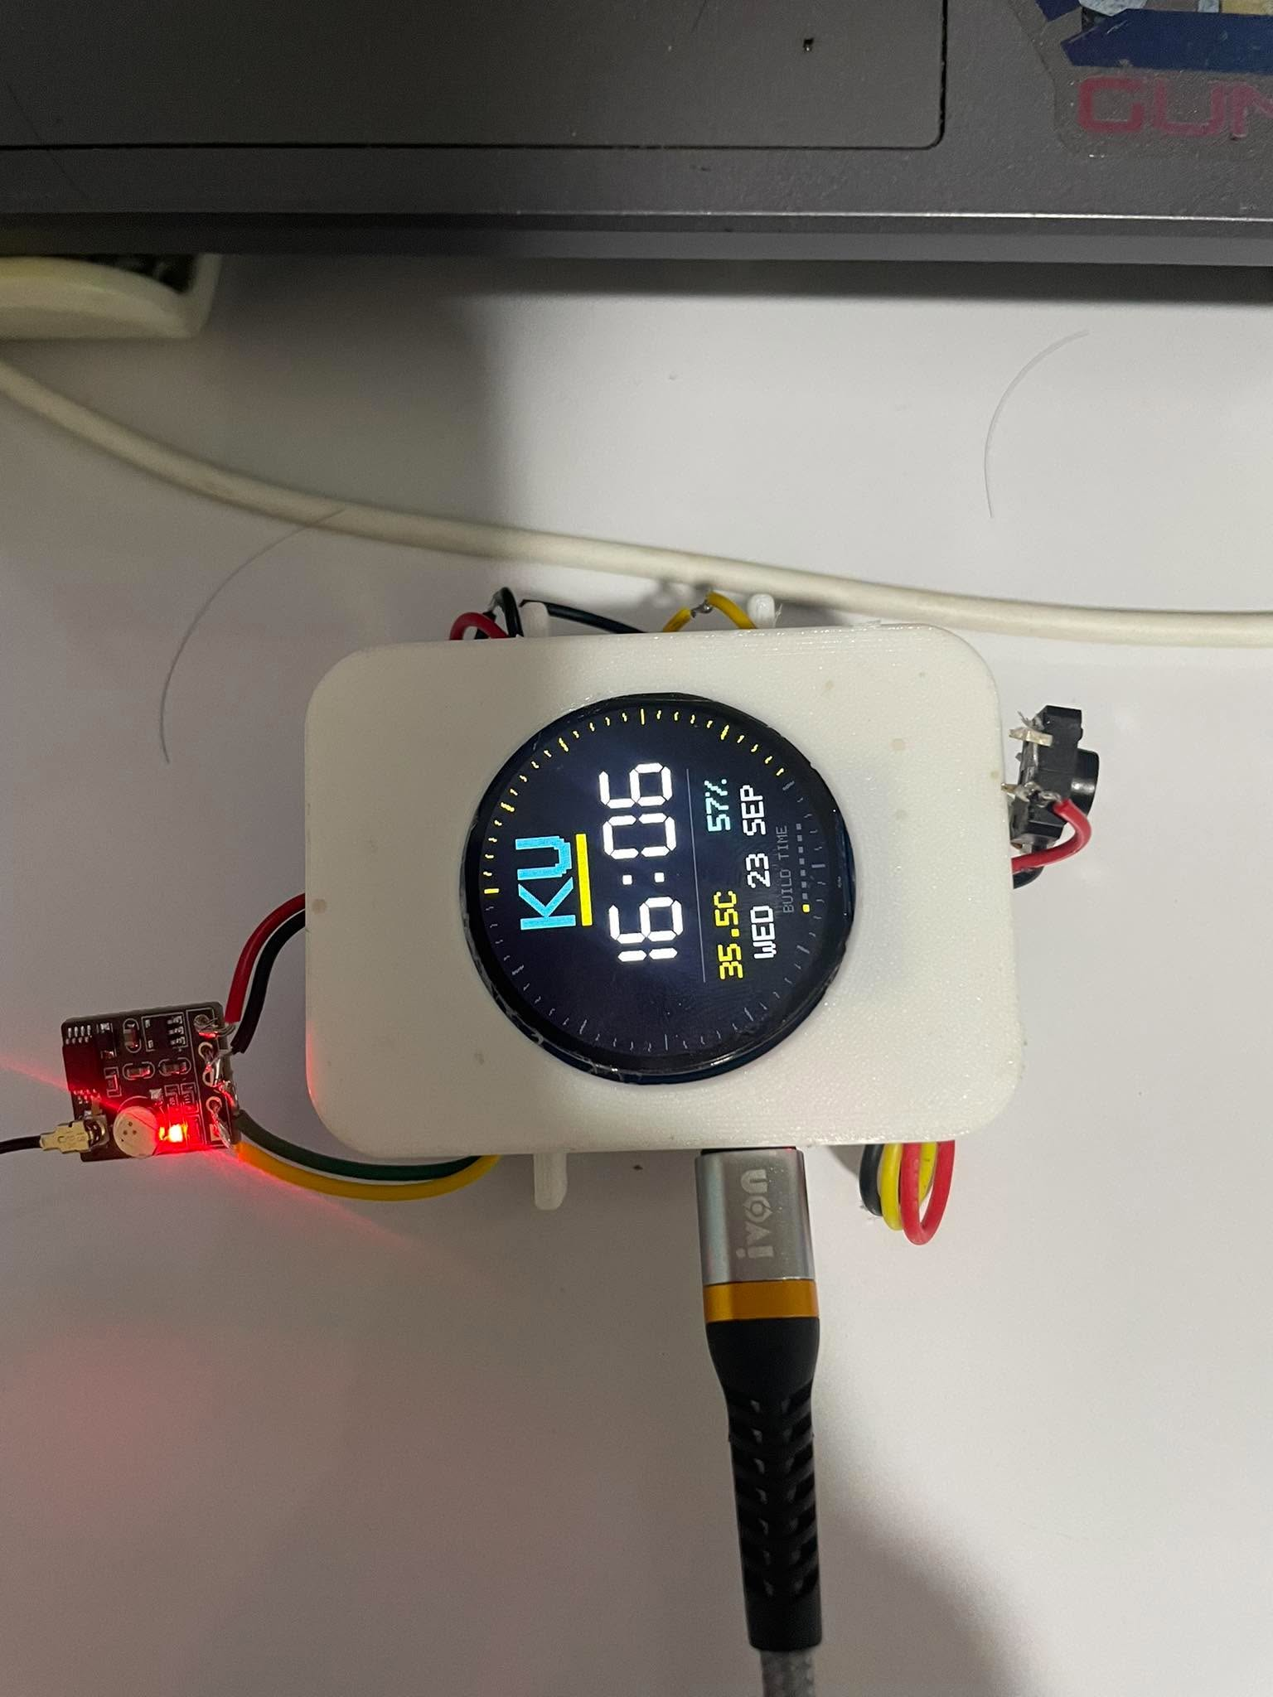
ฮาร์ดแวร์และการแบ่งงาน
เหตุผลเลือก: แยกจอสวมใส่กับจอแสดงผลร่วม และใช้บัสมาตรฐาน
อุปกรณ์ / Interface | หน้าที่และเหตุผล | ราคา / ผู้รับผิดชอบ
ESP32-S3 + GC9A01A / SPI | ตัวเล็กสวมใส่ / ปุ่มเดียว / Wi-Fi | ________________
MAX30102 + BME68x + GY-51 / I²C | ชีพจร / อากาศ / การเคลื่อนไหว | ________________
INA226 / I²C + GPS / UART | แรงดันแบต / ตำแหน่งกลางแจ้ง | ________________
Touch-LCD-2.1 + RTC + MicroSD | จอใหญ่ / ทัช / CSV พร้อมเวลา | ________________
LiPo 3.7V 1000mAh + สวิตช์ | ใช้แบตนอกสถานที่ / ทดสอบในห้องด้วย USB | ________________
ต้นแบบจริงระหว่างพัฒนา
มีการเปลี่ยนเลย์เอาต์และเฟิร์มแวร์ภายหลัง
งบเป้าหมาย ≤ 3,000 บาท
ยังรอเติมราคาซื้อจริง
KU WATCH / 15 ตุลาคม 2569
06
Notes:
เวลาพูด 30 วินาที (รวม 7 นาที)
สมาชิก ราคา และบทบาทเว้นตามผู้ใช้สั่ง ไม่มีชาร์จเจอร์แบตในชุดตามผู้ใช้ INA กระแสยังไม่สอบเทียบ ไม่รับรอง power path หรืออายุแบตจากการทดสอบ USB
แหล่งข้อมูล: C:\Users\pomma\OneDrive\Desktop\02_Projects\KU_Watch_Display_First\output\deadline_20261018\requirements_original.json
เกณฑ์ประเมิน: https://github.com/cchantra/IoT-Lab/wiki/Week%E2%80%904%E2%80%90Project%E2%80%90Proposal%E2%80%90Rubric
ชุดนี้รายงานสถานะ ณ 15 ตุลาคม 2569 ภาพหลักฐานเป็นข้อมูลจริงที่บันทึก 14 ตุลาคม ไม่ใช่ค่าปัจจุบัน และไม่ใช่ผลผ่านทุกข้อ

Slide 7
ผลการดำเนินงาน: ข้อกำหนดหลัก
FR-01 ถึง FR-04 · แยกผลใช้งานจริงออกจากเกณฑ์ที่ยังรอทดสอบ
ข้อกำหนด | สิ่งที่ต้องทำ | ผลและขอบเขตหลักฐาน
FR-01 | อ่านเซ็นเซอร์ / ชีพจร / SpO₂ อัปเดตต่อเนื่องตามเกณฑ์ | อ่านค่าจริงได้; ปลายนิ้วขึ้น BPM / SpO₂ รอทดสอบทุกค่าครบ 1 นาทีในรุ่นล่าสุด
FR-02 | แสดงค่า เวลา แบต และสถานะ เปลี่ยนหน้าด้วยทัช | ✓ ผู้ใช้ยืนยันแสดงครบ สถานะตรง จอใหญ่แตะเปลี่ยนหน้าได้ตามปกติ
FR-03 | MQTT JSON ทุก 1 วินาที QoS 1 / LWT / ตรวจรับ 5 นาที | ส่งข้อมูลเข้า backend ได้จริง รอตรวจครบ 5 นาที; topic ต่างจากเอกสาร
FR-04 | MicroSD CSV ทุก 5 วินาที เวลา RTC / เปิดใน Excel ได้ | ✓ ชุดหลักฐาน 1,408 แถว เปิดใน Excel ได้ ช่วงที่ตรวจ 1 ชม. 57 นาที 32 วินาที
✓ หมายถึงมีหลักฐานตามขอบเขตที่ระบุในช่องผล ไม่ใช่การรับรองผ่านทั้งระบบ
KU WATCH / 15 ตุลาคม 2569
07
Notes:
เวลาพูด 40 วินาที (รวม 7 นาที)
FR-02 ยืนยันโดยผู้ใช้ หน้าหลักและ NETWORK แสดงครบ FR-04 อ้างไฟล์ตรวจรับ 1408 แถว 26 คอลัมน์ RTC ต่าง watch ไม่เกิน2s interval4–6s ไม่มีgap>6sในไฟล์นี้ ไฟล์ถัดมา125แถวมีgapจริงจึงไม่รวมผลผ่านแบบเหมารวม
แหล่งข้อมูล: C:\Users\pomma\OneDrive\Desktop\02_Projects\KU_Watch_Display_First\output\deadline_20261018\requirements_original.json
output/deadline_20261018/sd_acceptance_longer/env_1791956522_e47806b1.csv.audit.json
output/deadline_20261018/sd_acceptance_longer/excel_open.json
เกณฑ์ประเมิน: https://github.com/cchantra/IoT-Lab/wiki/Week%E2%80%904%E2%80%90Project%E2%80%90Proposal%E2%80%90Rubric
ชุดนี้รายงานสถานะ ณ 15 ตุลาคม 2569 ภาพหลักฐานเป็นข้อมูลจริงที่บันทึก 14 ตุลาคม ไม่ใช่ค่าปัจจุบัน และไม่ใช่ผลผ่านทุกข้อ

Slide 8
ผลการดำเนินงาน: ข้อกำหนดรอง
FR-05 ถึง FR-08 · มีส่วนที่พัฒนาแล้ว แต่ยังไม่ปิดเกณฑ์ตรวจรับทั้งหมด
ข้อกำหนด | สิ่งที่ต้องทำ | สถานะปัจจุบัน
FR-05 | เก็บออฟไลน์ / ส่งย้อนหลังครบ ตัด Wi-Fi 10 นาทีแล้วต่อกลับ | มี LittleFS journal + replay รอทดสอบตัดเน็ต 10 นาทีบนรุ่นล่าสุด
FR-06 | IAQ > 150 หรือ T > 35°C 3 รอบ; เตือนภายใน 5 วินาที | มี logic และภาพแจ้งเตือนจริง รอวัดเวลาจริง; IAQ อ่านราว 3 วินาที/รอบ
FR-07 | แก้ Wi-Fi / broker / threshold เก็บ NVS และมีผลหลังรีบูต | มีหน้าตั้งค่าและคงค่าหลังอัปเดต รอตรวจครบทุกช่องหลังรีบูต
FR-08 | ตรวจเวอร์ชัน / ดาวน์โหลด OTA อัตโนมัติภายใน 24 ชั่วโมง | ติดตั้ง WATCH 2.0.9 / HUB 1.0.8 ผ่าน USB ยังไม่ผ่านทดสอบ OTA อัตโนมัติ
การอัปโหลดผ่าน USB ยืนยันเวอร์ชันที่ติดตั้ง ไม่ใช้แทนผลทดสอบ OTA อัตโนมัติ
KU WATCH / 15 ตุลาคม 2569
08
Notes:
เวลาพูด 30 วินาที (รวม 7 นาที)
รุ่นเก่ามีผล outage 10 นาที แต่รุ่นล่าสุดยังต้องทำซ้ำ คิวแฟลชมีขนาดจำกัด768records ไม่รับรอง offline ไม่จำกัดเวลา บทสนทนาผู้ใช้ยืนยันการคงแผนที่และตั้งค่าบางรายการ ส่วนเตือน 3 รอบกับ IAQ3s ต้องยืนยัน latency จริง ไม่ใช้ fixture1Hzแทนเซ็นเซอร์จริง
แหล่งข้อมูล: C:\Users\pomma\OneDrive\Desktop\02_Projects\KU_Watch_Display_First\output\deadline_20261018\requirements_original.json
เกณฑ์ประเมิน: https://github.com/cchantra/IoT-Lab/wiki/Week%E2%80%904%E2%80%90Project%E2%80%90Proposal%E2%80%90Rubric
ชุดนี้รายงานสถานะ ณ 15 ตุลาคม 2569 ภาพหลักฐานเป็นข้อมูลจริงที่บันทึก 14 ตุลาคม ไม่ใช่ค่าปัจจุบัน และไม่ใช่ผลผ่านทุกข้อ

Slide 9
ผลการทดสอบคุณภาพระบบ
NFR-01 ถึง NFR-04 · รายงานค่าที่วัดได้พร้อมข้อจำกัด
ข้อกำหนด | เกณฑ์ในเอกสาร | หลักฐาน / รายการที่ยังรอ
NFR-01 | ทำงานต่อเนื่อง 24 ชั่วโมง ไม่ต้องรีบูตด้วยมือ | รับ MQTT สะสม 22 ชม. 12 นาที ต่อเนื่องยาวสุด 8 ชม. 10 นาที; ยังไม่ครบ
NFR-02 | เน็ตหรือ broker ล่ม 10 นาที ทำงานต่อและต่อกลับอัตโนมัติ | มี backoff และส่งย้อนหลัง รอทดสอบควบคุม 10 นาทีบนรุ่นล่าสุด
NFR-03 | Grafana ≤ 5 วินาที ทัช ≤ 300 มิลลิวินาที | query เดิมเฉลี่ย 3.091 วินาที / 10 ครั้ง ยังไม่รวมเวลาวาดเว็บและทัชจริง
NFR-04 | แบต 1000mAh ใช้งาน 6 ชั่วโมง จนเหลือ 20% | ใช้ USB ทดสอบระบบ / แบตใช้กลางแจ้ง ยังไม่มีผลทดสอบอายุแบต 6 ชั่วโมง
ตัวเก็บหลักฐานหยุดพักตามคำขอผู้ใช้ · เวลาสะสมไม่ใช่เวลาทำงานต่อเนื่อง และไม่ใช่อายุแบต
KU WATCH / 15 ตุลาคม 2569
09
Notes:
เวลาพูด 35 วินาที (รวม 7 นาที)
ตัวเลขสะสมอ่านจาก status.json ที่หยุด14Oct11:16:30Z credited79937713.6927993ms longest29421707.857400004ms ขอบเขตคือ MQTT reception เท่านั้น ไม่สรุปผ่านNFR-01จากตัวเลขนี้ กราฟqueryไม่ใช่ sensor-to-browser-painted latency
แหล่งข้อมูล: C:\Users\pomma\OneDrive\Desktop\02_Projects\KU_Watch_Display_First\output\deadline_20261018\requirements_original.json
output/accumulated_soak/status.json
เกณฑ์ประเมิน: https://github.com/cchantra/IoT-Lab/wiki/Week%E2%80%904%E2%80%90Project%E2%80%90Proposal%E2%80%90Rubric
ชุดนี้รายงานสถานะ ณ 15 ตุลาคม 2569 ภาพหลักฐานเป็นข้อมูลจริงที่บันทึก 14 ตุลาคม ไม่ใช่ค่าปัจจุบัน และไม่ใช่ผลผ่านทุกข้อ

Slide 10
สิ่งที่พัฒนาเพิ่มเติมจากขอบเขตเดิม
ฟังก์ชันเสริมที่ใช้ในการสาธิต ไม่ใช้ทดแทนข้อกำหนดหลัก
จอใหญ่สองทาง
แผนที่และ GPS
WALK / Activity
ทัชสั่งเปลี่ยนหน้าตัวเล็ก
สื่อสารด้วย ESP-NOW
GPS FIX / ตำแหน่งจริง
เลือกซูมได้ถึงระดับ 25 เมตร
เริ่ม–หยุดด้วยปุ่มเดียว
บันทึกกิจกรรมและส่งออก TCX
แฟลช + MicroSD
เวลาเมื่อเปิดเครื่อง
KU BOT
journal / activity บนตัวเล็ก
CSV พร้อม RTC บนจอใหญ่
รับเวลาจาก GPS / NTP / Hub
เมื่อมีแหล่งเวลาที่พร้อมใช้งาน
ตัวละครคู่กับนาฬิกา
แสดงท่าทางและกิจกรรม
KU WATCH / 15 ตุลาคม 2569
10
Notes:
เวลาพูด 25 วินาที (รวม 7 นาที)
MAP เป็นแผนที่บนอุปกรณ์ ไม่ใช่กราฟ Grafana WALK .kua อยู่ LittleFS และต้องหยุดให้ SAVED ก่อนดึงออกแปลง TCX Hub SD บันทึกเฉพาะรับค่าล่าสุดได้ ไม่มี flash replay ฝั่ง hub เพื่อเติม CSV gap ทุกช่วง
แหล่งข้อมูล: C:\Users\pomma\OneDrive\Desktop\02_Projects\KU_Watch_Display_First\output\deadline_20261018\requirements_original.json
output/map_zoom_20261014/manifest.json
tools/activity_export.py
เกณฑ์ประเมิน: https://github.com/cchantra/IoT-Lab/wiki/Week%E2%80%904%E2%80%90Project%E2%80%90Proposal%E2%80%90Rubric
ชุดนี้รายงานสถานะ ณ 15 ตุลาคม 2569 ภาพหลักฐานเป็นข้อมูลจริงที่บันทึก 14 ตุลาคม ไม่ใช่ค่าปัจจุบัน และไม่ใช่ผลผ่านทุกข้อ

Slide 11
คลิปสาธิตและทดสอบ
แทนที่กรอบด้วยคลิปจริงของคุณ · กดเล่นระหว่างนำเสนอได้
01 การใช้งานสองจอ
02 เซ็นเซอร์และ GPS
วางคลิปที่นี่
วางคลิปที่นี่
เปลี่ยนหน้า / ทัช / เวลาและสถานะ
ค่าจริง / GPS FIX / ซูมแผนที่
ผู้ใช้แจ้งว่าถ่ายแล้ว
ผู้ใช้แจ้งว่าถ่ายแล้ว
03 บันทึกข้อมูล CSV
04 ออฟไลน์แล้วต่อกลับ
วางคลิปที่นี่
วางคลิปที่นี่
บันทึก MicroSD → เปิด Excel
ตัดเน็ต 10 นาที → ส่งย้อนหลัง
มีไฟล์จริงพร้อมใช้ประกอบคลิป
รอทดสอบรุ่นล่าสุดและถ่ายคลิป
KU WATCH / 15 ตุลาคม 2569
11
Notes:
เวลาพูด 45 วินาที (รวม 7 นาที)
กรอบทั้ง4เป็น placeholder ที่แก้ไขได้ ไม่มีการสร้างคลิปหรือผลผ่านขึ้นเอง ผู้ใช้เพิ่มคลิปด้วย Canva Uploads แล้วลากเข้าหน้า11 จัดในกรอบเดิม อธิบาย 45วินาทีและเลือกเปิดคลิปสั้น ไม่เล่นเต็มทุกคลิปในเวลา7นาที Clip03ไฟล์CSVใหม่125แถวมีgapจริง ต่างจากไฟล์ตรวจรับ1408แถว ต้องบอกตามไฟล์ที่เปิด
แหล่งข้อมูล: C:\Users\pomma\OneDrive\Desktop\02_Projects\KU_Watch_Display_First\output\deadline_20261018\requirements_original.json
output/clip03_csv_25691014T111238Z
output/deadline_20261018/ทำต่อพรุ่งนี้_15ตุลาคม2569.md
เกณฑ์ประเมิน: https://github.com/cchantra/IoT-Lab/wiki/Week%E2%80%904%E2%80%90Project%E2%80%90Proposal%E2%80%90Rubric
ชุดนี้รายงานสถานะ ณ 15 ตุลาคม 2569 ภาพหลักฐานเป็นข้อมูลจริงที่บันทึก 14 ตุลาคม ไม่ใช่ค่าปัจจุบัน และไม่ใช่ผลผ่านทุกข้อ

Slide 12
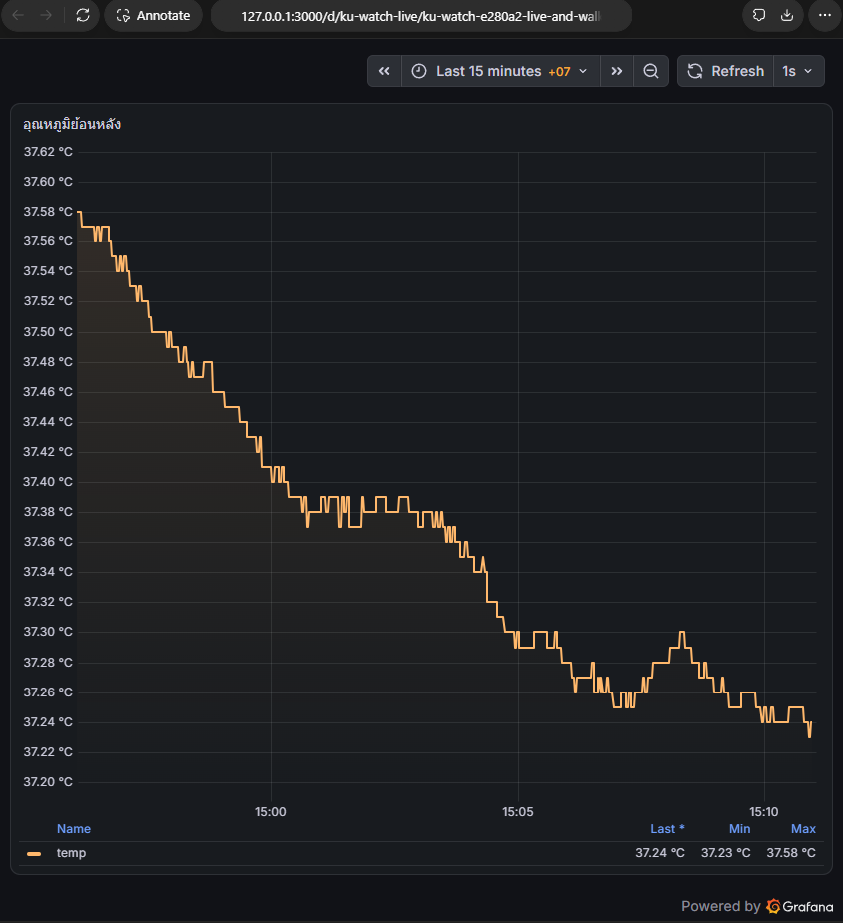
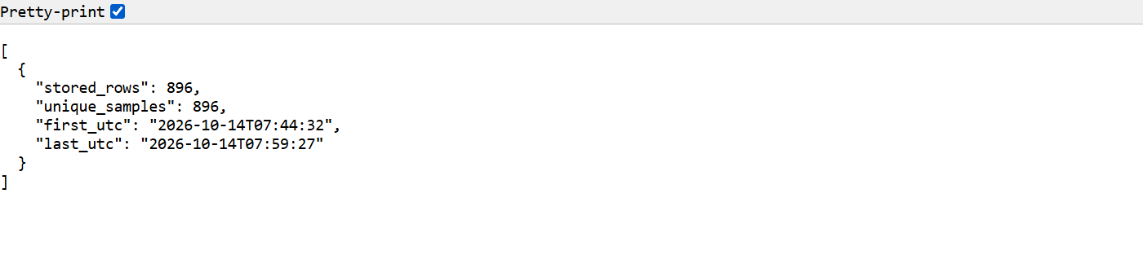
สรุปผลและหลักฐานที่เก็บแล้ว
ภาพจากเครื่องมือจริง วันที่ 14 ตุลาคม 2569 · ไม่ใช่ข้อมูลจำลอง
896 แถว / 896 sample_id
InfluxDB: ช่วง 15 นาทีที่ตรวจเมื่อ 14 ตุลาคม
ตรวจจำนวนแถวและข้อมูลซ้ำจากฐานข้อมูลจริง
1,408 แถว CSV
เวลาในไฟล์ 1 ชม. 57 นาที 32 วินาที
เปิดด้วย Excel และตรวจโครงสร้าง 26 คอลัมน์
Grafana: อุณหภูมิย้อนหลังจากข้อมูลจริง
ยังไม่ได้สอบเทียบกับเทอร์โมมิเตอร์
KU WATCH / 15 ตุลาคม 2569
12
Notes:
เวลาพูด 35 วินาที (รวม 7 นาที)
ภาพGrafanaและInfluxจากmanifest14Oct ไม่แก้ตัวเลขในภาพ ผล896records/896uniqueช่วง15นาทีมีไว้ยืนยันชุดข้อมูลที่ตรวจ ไม่อนุมานทุกช่วงไม่มีข้อมูลขาด ภาพอุณหภูมิมีความร้อนบอร์ดไม่ใช่อุณหภูมิอ้างอิงที่สอบเทียบ SD1408fileมีSHAและExcelเปิดread-only hashไม่เปลี่ยน
แหล่งข้อมูล: C:\Users\pomma\OneDrive\Desktop\02_Projects\KU_Watch_Display_First\output\deadline_20261018\requirements_original.json
output/presentation_evidence/slide_evidence_20261014/manifest.json
output/deadline_20261018/sd_acceptance_longer/env_1791956522_e47806b1.csv.audit.json
output/deadline_20261018/sd_acceptance_longer/excel_open.json
เกณฑ์ประเมิน: https://github.com/cchantra/IoT-Lab/wiki/Week%E2%80%904%E2%80%90Project%E2%80%90Proposal%E2%80%90Rubric
ชุดนี้รายงานสถานะ ณ 15 ตุลาคม 2569 ภาพหลักฐานเป็นข้อมูลจริงที่บันทึก 14 ตุลาคม ไม่ใช่ค่าปัจจุบัน และไม่ใช่ผลผ่านทุกข้อ

Slide 13
บทเรียนและรายการก่อนตรวจรับครบ
สาธิตเส้นทางข้อมูลจริงได้แล้ว พร้อมระบุข้อจำกัดให้ตรวจซ้ำได้
บทเรียนจากการพัฒนา
รายการที่ยังไม่ปิด
แยกงานทัช / เครือข่ายลดอาการหน่วง
กู้จอหลังการกดปุ่มจากซอฟต์แวร์
ข้อมูลต้องมีเวลาและ sample_id
เก็บไฟล์ดิบและภาพพร้อมเวลาเสมอ
NFR-05 ตรวจ credentials ใน repo ที่ส่ง
NFR-06 เทียบอุณหภูมิ 10 จุด ±3°C
NFR-07 เติม BOM จริง เทียบงบ 3,000
NFR-08 OTA ตัดไฟ / rollback 3 ครั้ง
รอบสาธิต: ใช้ USB / เตรียมคลิปสำรอง
ค่าชีพจรข้อมือขึ้นกับการแนบเซ็นเซอร์
รวมถึงทดสอบ 24 ชั่วโมงต่อเนื่อง
ออฟไลน์ 10 นาที / latency / แบต 6 ชั่วโมง
KU WATCH / 15 ตุลาคม 2569
13
Notes:
เวลาพูด 25 วินาที (รวม 7 นาที)
ไม่กล่าวว่าครบrequirementsแล้ว การตรวจZIPsourceไม่แทนตรวจrepoทุกประวัติ INA กระแสยังไม่สอบเทียบ ไม่มีเทอร์โมมิเตอร์สำหรับ10จุด Garminเทียบได้เป็นconsumercomparisonแต่ไม่แทนเครื่องมาตรฐานอุณหภูมิ โค้ดแยกโมดูลและgateOTA30%มีแล้ว แต่ตัดไฟ3ครั้งยังไม่มีหลักฐาน
แหล่งข้อมูล: C:\Users\pomma\OneDrive\Desktop\02_Projects\KU_Watch_Display_First\output\deadline_20261018\requirements_original.json
เกณฑ์ประเมิน: https://github.com/cchantra/IoT-Lab/wiki/Week%E2%80%904%E2%80%90Project%E2%80%90Proposal%E2%80%90Rubric
ชุดนี้รายงานสถานะ ณ 15 ตุลาคม 2569 ภาพหลักฐานเป็นข้อมูลจริงที่บันทึก 14 ตุลาคม ไม่ใช่ค่าปัจจุบัน และไม่ใช่ผลผ่านทุกข้อ

Slide 14
ขอบคุณครับ
Smart Environment Watch
ข้อมูลจากอุปกรณ์จริง → บันทึกตรวจสอบได้ → แสดงผลร่วมกัน
คำถามและข้อเสนอแนะ
สมาชิก / บทบาท: __________________________________
สมาชิก / บทบาท: __________________________________
KU WATCH / 15 ตุลาคม 2569
14
Notes:
เวลาพูด 10 วินาที (รวม 7 นาที)
จบและเปิดคำถาม เตรียมตอบเรื่องpin/bus QoS1 LWT offlineการส่งซ้ำ ขอบเขตSD และผลที่ยังไม่ผ่าน เปิดแหล่งหลักฐานได้จากไฟล์ในproject ไม่ใส่รหัสผ่านหรือพิกัดดิบลงสไลด์
แหล่งข้อมูล: C:\Users\pomma\OneDrive\Desktop\02_Projects\KU_Watch_Display_First\output\deadline_20261018\requirements_original.json
เกณฑ์ประเมิน: https://github.com/cchantra/IoT-Lab/wiki/Week%E2%80%904%E2%80%90Project%E2%80%90Proposal%E2%80%90Rubric
ชุดนี้รายงานสถานะ ณ 15 ตุลาคม 2569 ภาพหลักฐานเป็นข้อมูลจริงที่บันทึก 14 ตุลาคม ไม่ใช่ค่าปัจจุบัน และไม่ใช่ผลผ่านทุกข้อ

